Slide 1



实验室生物安全与防护
军事科学院军事医学研究院微生物流行病研究所 上海环境生物安全仪器和装备工程技术研究中心 李劲松 博士/ 研究员（教授）
汇报内容
一．前言
二．实验室生物安全的关注点 三．实验室防护的关注点
一、前 言
一、前 言
习主席强调：生物安全关乎人民生命健康，关乎国家长治久安，关乎中华民族永续发展，是国家总体安全的重要组 成部分，也是影响乃至重塑世界格局的重要力量。要深刻认识新形势下加强生物安全建设的重要性和紧迫性，贯彻总体 国家安全观，贯彻落实生物安全法，统筹发展和安全，按照以人为本、风险预防、分类管理、协同配合的原则，加强国 家生物安全风险防控和治理体系建设，提高国家生物安全治理能力，切实筑牢国家生物安全屏障。
习主席指出：要盯牢抓紧生物安全重点风险领域，强化底线思维和风险意识。要加强
对国内病原微生物实验室生物安全的管理，严格执行有关标准规范，严格管理实验样本、 实验动物、实验活动废弃物。要加强对抗微生物药物使用和残留的管理。
一、前 言
一、前 言
生物安全：是指国家有效防范和应对危险生物因子及相关因素威胁，生物 技术能够稳定健康发展，人民生命健康和生态系统相对处于没有危险和不 受威胁的状态，生物领域具备维护国家安全和持续发展的能力。（引自： 中华人民共和国生物安全法）
实验室生物安全（laboratory biosafety）：有效控制实验室生物危害 风险，使其不发生生物安全问题的状态和能力。主要指从事具有生物风 险的相关实验活动的实验室，这类实验室的生物安全风险主要表现为实 验室感染和生物因子泄漏事故。（引自：中华医学百科全书—生物武器 医学防护学卷）
生物安全实验室（biosafety laboratory）：具有生物安全防护屏障和标 准操作技术规范，符合生物安全防护要求的、并适合微生物相关实验活动 的场所。生物安全实验室是针对微生物危险度等级而建立的，目的是为了 保护实验室工作人员在实验活动中不被感染，保护实验室内环境和外环境 不被污染。（引自：中华医学百科全书—生物武器医学防护学卷）

Slide 2




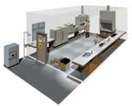
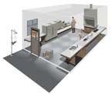
二、实验室生物安全的关注点
二、实验室生物安全的关注点
（二）《生物安全法》对实验室生物安全的要求
生物安全是指国家有效防范和应对危险生物因子及相关因素威胁，生物技术能 够稳定健康发展，人民生命健康和生态系统相对处于没有危险和不受威胁的状态， 生物领域具备维护国家安全和持续发展的能力。
传染病 动植物 疫情
生物技术
人类健康
社会稳定
生物武器生 物恐怖
实验室
生物 生物安全
安全
经济发展
微生物 耐药
外来物种 入侵和生 物多样性
人类遗传资 源和生物资 源
国家安全
… …
二、实验室生物安全的关注点
二、实验室生物安全的关注点
第五章 病原微生物实验室生物安全（共11条）
第四十二条 国家加强对病原微生物实验室生物安全的管理，制定统一的实验 室生物安全标准。病原微生物实验室应当符合生物安全国家标准和要求。从事 病原微生物实验活动，应当严格遵守有关国家标准和实验室技术规范、操作规 程，采取安全防范措施。
第四十三条 国家根据病原微生物的传染性、感染后对人和动物的个体或者群 体的危害程度，对病原微生物实行分类管理。从事高致病性或者疑似高致病性 病原微生物样本采集、保藏、运输活动，应当具备相应条件，符合生物安全管 理规范。具体办法由国务院卫生健康、农业农村主管部门制定。
国务院424号令《病原微生物实验室生物安全管理条例》的病原微生物分类
第一类病原微生物 | 能够引起人类或者动物非常严重疾病的微生物，以及我国尚未 发现或者已经宣布消灭的微生物。
第二类病原微生物 | 能够引起人类或者动物严重疾病，比较容易直接或者间接在人 与人、动物与人、动物与动物间传播的微生物。
第三类病原微生物 | 能够引起人类或者动物疾病，但一般情况下对人、动物或者环 境不构成严重危害，传播风险有限，实验室感染后很少引起严 重疾病，并且具备有效治疗和预防措施的微生物。
第四类病原微生物 | 在通常情况下不会引起人类或者动物疾病的微生物。
二、实验室生物安全的关注点
二、实验室生物安全的关注点
第四十四条 设立病原微生物实验室，应当依法取得批准或者进行备 案。个人不得设立病原微生物实验室或者从事病原微生物实验活动。
前期论证
建设期
认可与授权期
环 境 监 测
高等级生 物安全实 验室的建 设，从 2018年起， 不允许先 建设，后 审查。
较高风 险等级 生物技 术活动
第三类 病原微 生物实 验活动
生
活
实
验 室 运 行
环 评 验 收
物
安
全
认
动
工 程 建 设
工 程 验 收
审
环 评 论 证
可 行 性 论 证
批
审 查 同 意
授
体
可
权
BSL‐2实验室
BSL‐2实验室
系
规
划
环保部 或省级 环保局
投资方+ 认可委
＋建设 单位
设计方
＋建设 方
有资质的 建筑质量 验收单位
环保部 或省级 环保局
认 可 委
卫生部 和农业 部
建 设 方
环 保 部
设施保障，符合标准，在卫生和兽医主管部门备案
发 ^{科}
改 ^{技}
委 部

Slide 3
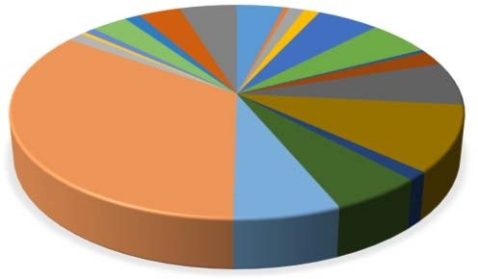



二、实验室生物安全的关注点
二、实验室生物安全的关注点
BSL-2实验室备案的通用要求信息
① 设施：符合GB 19489-2008的6.2（BSL-2实验室）和6.5.2（ABSL-2
实验室）要求
② 设备：二级生物安全柜（II级BSCA1、A2、B1、B2）、高压蒸汽 灭菌器、洗眼器（可选配）
③ 人员：实验室工作人员、管理人员、后勤保障人员的生物安全培训
④ 病原微生物活动信息：实验室开展那些种类的三类病原微生物
海^{重}南^{庆}
四川
贵州
云南
陕西
^{北京} 河北内蒙_{吉林}
上海
广西
江苏
浙江 安徽
福建
广东
河南
山东
湖北
湖南
高校BSL-2实验室备案229个（截止2017年年底）
二、实验室生物安全的关注点
二、实验室生物安全的关注点
国内从事人间传染病病原工作的BSL-2实验室备案情况（截止2020年底）
第四十五条 国家根据对病原微生物的生物安全防护水平，对病 原微生物实验室实行分等级管理。从事病原微生物实验活动应当 在相应等级的实验室进行。低等级病原微生物实验室不得从事国 家病原微生物目录规定应当在高等级病原微生物实验室进行的病 原微生物实验活动。
36781 23543
BSL‐1
BSL‐2
2019年
2020年
2020年BSL-2比2019年增长56.2
^{2020年与2019年BSL-2实验室数量} ➢ 主要分布在医疗、疾控、科研、教育、出入境、企业等
BSL-1 | 92.0% | 3.5% | 3.3% | 0.8% | 0.3% | 0.1%
BSL-2 | 74.7% | 16.6% | 6.8% | 0.9% | 0.4% | 0.6%
二、实验室生物安全的关注点
二、实验室生物安全的关注点
实验室生物安全防护水平分级
《人间传染的病原微生物名录》（2006年，卫生部）
生物安全防护 水平（BSL） | 适用范围
BSL-1/ABSL-1 | 适用于操作在通常情况下不会引起人类或者动物疾病的微生物；
BSL-2/ABSL-2 | 适用于操作能够引起人类或者动物疾病，但一般情况下对人、动物 或者环境不构成严重危害，传播风险有限，实验室感染后很少引起 严重疾病，并且具备有效治疗和预防措施的微生物；
BSL-3/ABSL-3 | 适用于操作能够引起人类或者动物严重疾病，比较容易直接或者间 接在人与人、动物与人、动物与动物间传播的微生物；
BSL-/ABSL-4 | 适用于操作能够引起人类或者动物非常严重疾病的微生物，以及我 国尚未发现或者已经宣布消灭的微生物。
序号 | 病毒名称 |  |  | 危害 程度 分类 | 实验活动所需生物安全实验室级别 |  |  |  |  | 运输包装分类 f |  | 备注
 |  |  |  |  | 病毒培 养a | 动物感 染实验b | 未经培 养的感 染材料 的操作c | 灭活材 料的操 作d | 无感染 性材料 的操作e | A/B | UN编号
 | 英文名 | 中文名 | 分类学 地位
1 | Ebola virus | 埃博 拉 病毒 | 丝状病 毒科 | 第一类 | BSL-4 | ABSL-4 | BSL-3 | BSL-2 | BSL-1 | A | UN2814
2 | High pathogenic avian influenza virus | 高致 病 性禽 流 感病毒 | 正粘病 毒科 | 第二类 | BSL-3 | ABSL-3 | BSL-2 | BSL-1 | BSL-1 | A | UN2814 | 仅 病 毒 培 养 物 为A类
3 | Dengue virus | 登革 病 毒 | 黄病毒 科 | 第三类 | BSL-2 | ABSL-2 | BSL-2 | BSL-1 | BSL-1 | A | UN2814 | 仅 培 养 物 为A类

Slide 4
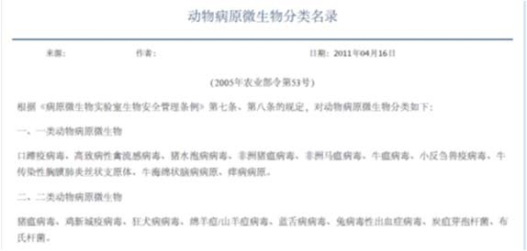
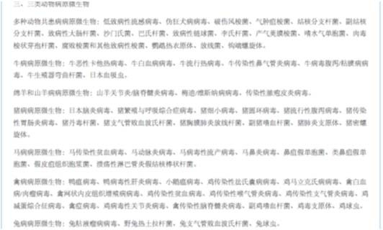
二、实验室生物安全的关注点
二、实验室生物安全的关注点
《人间传染的病原微生物名录》（2006年，卫生部）
卫生健康委员会《人间传染的病原微生物名录》注解
序 号 | 病原菌名称 | 危害程 度分类 | 实验活动所需生物安全实验室级别 |  |  |  | 运输包装分 _{类}e |  | 备注
 | 中文名（学名） |  | 大量活菌 操作ª | 动物感 染实验^{b} | 样本检 _{测}c | 非感染 性材料 的实验^{d} | A/B | UN 编号
1 | 炭疽芽孢杆菌 （Bacillus anthracis） | 第二类 | BSL-3 | ABSL-3 | BSL-2 | BSL-1 | A | UN2814 | 其中弱 毒株或 疫苗株 可 在 BSL-2 实验室 操作。
2 | 布鲁氏菌属 （Brucella spp） | 第二类 | BSL-3 | ABSL-3 | BSL-2 | BSL-1 | A | UN2814
3 | 结核分枝杆菌 (M. tuberculosis) | 第二类 | BSL-3 | ABSL-3 | BSL-2 | BSL-1 | A | UN2814
 | 艰难梭菌 (Clostridium difficile) | 第三类 | BSL-2 | ABSL-2 | BSL-2 | BSL-1 | B | UN 3373
BSL-n/ABSL-n：不同生物安全级别的实验室/动物实验室。
a. 病毒培养：指病毒的分离、培养、滴定、中和试验、活病毒及其蛋白纯化、 病毒冻干以及产生活病毒的重组试验等操作。利用活病毒或其感染细胞（或细
胞提取物），不经灭活进行的生化分析、血清学检测、免疫学检测等操作视同 病毒培养。
使用病毒培养物提取核酸，裂解剂或灭活剂的加入必须在与病毒培养等同级别
的实验室和防护条件下进行；裂解剂或灭活剂加入后可比照未经培养的感染性 材料的防护等级进行操作。
二、实验室生物安全的关注点
二、实验室生物安全的关注点
卫生健康委员会《人间传染的病原微生物名录》注解
卫生健康委员会《人间传染的病原微生物名录》注解
动物感染实验：指以活病毒感染动物的实验。动物感染实验：特指以活菌感 染的动物实验。
未经培养的感染性材料的操作：指未经培养的感染性材料在采用可靠的方法 灭活前进行的病毒抗原检测、血清学检测、核酸检测、生化分析等操作。未经 可靠灭活或固定的人和动物组织标本因含病毒量较高，其操作的防护级别应比 照病毒培养。
BSL-n/ABSL-n：不同生物安全级别的实验室/动物实验室。
a: 大量活细菌操作：实验操作涉及“大量”病原菌的制备，或易产生气溶胶的 实验操作（如病原菌离心、冻干等）。
“大量”的病原菌制备，是指病原菌的体积或浓度，大大超过了常规检测所
需要的量。比如在大规模发酵、抗原和疫苗生产，病原菌进一步鉴定以及科 研活动中，病原菌增殖和浓缩所需要处理的剂量。
b:动物感染实验：特指以活菌感染的动物实验。
c:细菌样本检测：包括样本的病原菌分离纯化、药物敏感性实验、生化鉴定、 免疫学实验、PCR核酸提取等初步检测活动
二、实验室生物安全的关注点
二、实验室生物安全的关注点
农业部《动物病原微生物分类名录》
农业部《动物病原微生物分类名录》

Slide 5

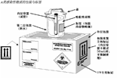
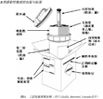



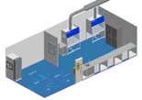
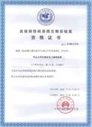
二、实验室生物安全的关注点
二、实验室生物安全的关注点
动物病原微生物实验活动生物安全要求细则（分类名录，原农业部）
卫生健康委员会《人间传染的病原微生物名录》
序 号 | 动物病原 微生物名称 | 危害程 度分类 | 实验活动所需生物安全实验室级别 |  |  |  | 运输包装分 类f | 备注
 |  |  | 病原分离 培养ª | 动物感染 实验^{b} | 未经培养 的感染材 料操作^{c} | 灭活材料 的操作^{d}
1 | 高致病性禽流感 病毒 | 第一类 | BSL-3 | ABSL-3 | BSL-2 | BSL-2 | UN2814（仅 培养物） | C：实验的感染性材料的处理 要在Ⅱ级生物安全柜中进行
2 | 非洲猪瘟病毒 | 第一类 | BSL-3 | ABSL-3 | BSL-3 | BSL-3 | UN2900
3 | 小反刍兽疫病毒 | 第一类 | BSL-3 | ABSL-3 | BSL-3 | BSL-3 | UN2900
3 | 鸡新城疫病毒 | 第二类 | BSL-3 | ABSL-3 | BSL-2 | BSL-2 | UN2900（仅 培养物）
4 | 炭疽芽孢杆菌 | 第二类 | BSL-3 | ABSL-3 | BSL-3 | BSL-2 | UN2814（仅 培养物）
5 | 布氏杆菌 | 第二类 | BSL-3 | ABSL-3 | BSL-2 | BSL-2 | UN2814（仅 培养物）
6 | 结核分支杆菌 | 第三类 | BSL-3 | ABSL-3 | BSL-2 | BSL-1 | UN2814（仅 培养物） | C：实验的感染性材料处理要 在Ⅱ级生物安全柜中进行
① 运输包装分类：按国际民航组织文件Doc9284《危险品航空安全运输技术细 则》的分类包装要求，将相关病原和标本分为A、B两类，对应的联合国编
号分别为UN2814（动物病毒为UN2900）和UN3373。
② 对于A类感染性物质，若表中未注明“仅限于病毒培养物”，则包括涉及该病 毒的所有材料；对于注明“仅限于病毒培养物”的A类感染性物质，或传染性 物质特指菌株或活菌培养物，则病毒培养物按UN2814包装。
③ 其它标本按UN3373要求进行包装。凡标明B类的病毒和相关样本均按 UN3373的要求包装和空运。通过其他交通工具运输的可参照以上标准进行 包装。
二、实验室生物安全的关注点
二、实验室生物安全的关注点
感染性材料包装规定
A类感染性物质的包装与标签
（UN2814、UN2900）
B类感染性物质的包装与标签
（UN3733）
第四十六条 高等级病原微生物实验室从事高致病性或者疑似高致病性病原微 生物实验活动，应当经省级以上人民政府卫生健康或者农业农村主管部门批准， 并将实验活动情况向批准部门报告。对我国尚未发现或者已经宣布消灭的病原 微生物，未经批准不得从事相关实验活动。
二、实验室生物安全的关注点
二、实验室生物安全的关注点
第四十七条 病原微生物实验室应当采取措施，加强对实验动物的 管理，防止实验动物逃逸，对使用后的实验动物按照国家规定进行 无害化处理，实现实验动物可追溯。禁止将使用后的实验动物流入 市场。
病原微生物实验室应当加强对实验活动废弃物的管理，依法对废水、 废气以及其他废弃物进行处置，采取措施防止污染。
BSL‐3实验室
BSL-3实验室认可证书
BSL-3实验室实验活动资格证书

Slide 6















二、实验室生物安全的关注点
二、实验室生物安全的关注点
《病原微生物实验室生物安全环境管理办法》（环保部第32 号）
第六条 新建、改建、扩建实验室，应当按照国家环境保护规定，执行环境影 响评价制度。
实验室环境影响评价文件应当对病原微生物实验活动对环境可能造成的影响 进行分析和预测，并提出预防和控制措施。
《病原微生物实验室生物安全环境管理办法》（环保部第32 号）
第八条 实验室应当按照国家环境保护规定、经审批的环境影响评价文件以及环境 保护行政主管部门批复文件的要求，安装或者配备污染防治设施、设备。污染防治 设施、设备必须经环境保护行政主管部门验收合格后，实验室方可投入运行或者使 用。
第十三条 实验室对其产生的废水，必须按照国家有关规定进行无害化处理；符合国 家有关排放标准后，方可排放。
第十四条 实验室进行实验活动时，必须按照国家有关规定保证大气污染防治设施的 正常运转；排放废气不得违反国家有关标准或者规定。
第七条 新建、改建、扩建三级、四级实验室或者生产、进口移动式三级、四 级实验室，应当编制环境影响报告书，并按照规定程序报，三级实验室报省 级生态环保局审批，四级实验室报国家生态环境保护部审批。
二、实验室生物安全的关注点
二、实验室生物安全的关注点
《病原微生物实验室生物安全环境管理办法》（环保部第32 号）
第十五条 实验室必须按照下列规定，妥善收集、贮存和处置其实验活动产生的危险废物， 防止环境污染：
建立危险废物登记制度，对其产生的危险废物进行登记。登记内容应当包括危险废物的来源、种 类、重量或者数量、处置方法、最终去向以及经办人签名等项目。登记资料至少保存3年。
及时收集其实验活动中产生的危险废物，按照类别分别置于防渗漏、防锐器穿透等符合国家有关 环境保护要求的专用包装物、容器内，并按国家规定要求设置明显的危险废物警示标识和说明。
配备符合国家法律、行政法规和有关技术规范要求的危险废物暂时贮存柜（箱）或者其他设施、 设备。
按照国家有关规定对危险废物就地进行无害化处理，并根据就近集中处置的原则，及时将经无害 化处理后的危险废物交由依法取得危险废物经营许可证的单位集中处置。
不得随意丢弃、倾倒、堆放危险废物，不得将危险废物混入其他废物和生活垃圾中。
《病原微生物实验室生物安全环境管理办法》（环保部第32 号）
第十七条 实验室应当制定环境污染应急预案，报所在地县级人民政府环境保护行政主管部 门备案，并定期进行演练。
《病原微生物实验室生物安全管理条例》施行前已经投入使用的三级实验室，应当按照所在 地县级人民政府环境保护行政主管部门的要求，限期制定环境污染应急预案和监测计划，并 报环境保护行政主管部门备案。
第二十一条 违反本办法有关规定，有下列情形之一的，由县级以上人民政府环境保护行政 主管部门责令限期改正，给予警告；逾期不改正的，处1000 元以下罚款：
（一）未建立实验室污染防治管理的规章制度，或者未设置专（兼）职人员的；
（二）未对产生的危险废物进行登记或者未保存登记资料的；
（三）未制定环境污染应急预案的。
实验室生物安全的关注点
二、实验室生物安全的关注点
第四十八条 病原微生物实验室的设立单位负责实验室的生物安全 管理，制定科学、严格的管理制度，定期对有关生物安全规定的 落实情况进行检查，对实验室设施、设备、材料等进行检查、维护 和更新，确保其符合国家标准。
病原微生物实验室设立单位的法定代表人和实验室负责人对实验室 的生物安全负责。
生物 安全手册
应有组织机构、责任人、管理制度等要 求和目标
生物
安全手册
应有设施、设备、感染性材料、实验活
^{程序文件} 动、人员管理的规定和具体操作程序
程序文件
应对实验室拟开展的病原微生物实验活 动的风险进行评估，并给出预防措施
实验活动风险评估
实验活动风险评估
应有你开展的病原微生实验活动的标准 操作规范（SOP）、方法
标准操作规范（SOP
标准操作规范（SOP）
记录表格
）
记录表格
应有上述活动的记录和评价描述等

Slide 7








二、实验室生物安全的关注点
二、实验室生物安全的关注点
第四十九条 病原微生物实验室的设立单位应当建立和完善安全保卫制度，采 取安全保卫措施，保障实验室及其病原微生物的安全。国家加强对高等级病原 微生物实验室的安全保卫。高等级病原微生物实验室应当接受公安机关等部门 有关实验室安全保卫工作的监督指导，严防高致病性病原微生物泄漏、丢失和 被盗、被抢。
国家建立高等级病原微生物实验室人员进入审核制度。进入高等级病原微生 物实验室的人员应当经实验室负责人批准。对可能影响实验室生物安全的，不 予批准；对批准进入的，应当采取安全保障措施。
第四类病原微生物 BSL-1/ABSL-1实验室
实验室设立单位应建 立安全保卫制度
第三类病原微生物 BSL-2/ABSL-2实验室
安全保卫制度
第二类病原微生物
实验室还设立单位应 与当地公安机关共同 建立安全保卫制度
BSL-3/ABSL-3实验室
第一类病原微生物 BSL-4/ABSL-4实验室
二、实验室生物安全的关注点
二、实验室生物安全的关注点
第五十条 病原微生物实验室的设立单位应当制定生物安全事件应 急预案，定期组织开展人员培训和应急演练。发生高致病性病原微 生物泄漏、丢失和被盗、被抢或者其他生物安全风险的，应当按照 应急预案的规定及时采取控制措施，并按照国家规定报告。
生物 安全 手册
应有生物安全应急管理制度的要求
程序 文件
应有生物安全事故应急程序
应急 处置 方法
应有不同生物安全事故应急处置的标准规范
（SOP）和方法
记录 文件
应有生物安全事故发生、处置、处置效果评价等 记录
二、实验室生物安全的关注点
二、实验室生物安全的关注点
应急预案的主要内容（结构）
第五十一条 病原微生物实验室所在地省级人民政府及其卫生健康主管部门 应当加强实验室所在地感染性疾病医疗资源配置，提高感染性疾病医疗救治 能力。
第五十二条 企业对涉及病原微生物操作的生产车间的生物安全管理，依照 有关病原微生物实验室的规定和其他生物安全管理规范进行。
涉及生物毒素、植物有害生物及其他生物因子操作的生物安全实验室的建设 和管理，参照有关病原微生物实验室的规定执行。
组织机构
应急原则
人员职责
应急通讯
个体防护
应对程序
应急设备
撤离计划和路线
组织 器材
原则 物资
风险沟通
媒体沟通
社区沟通
对外 现场
沟通 执行
污染源隔离和消毒
人员隔离和救治
现场隔离和控制

Slide 8


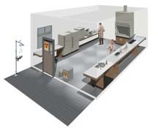

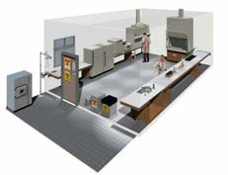





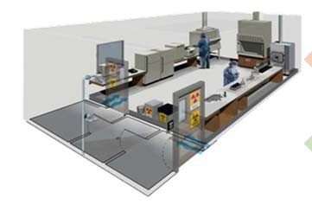



三、实验室防护的关注点
三、实验室防护的关注点
实验室实验活动涉及的病原微生物
实验室实验活动产生的感染性废弃物的处置与管理
实验活动风险应急预案
（一）实验室将涉及哪些病原微生物？
生物危害因子：病毒、细菌、真菌、毒素和寄生 虫等。
实验室危险源：实验室微生物培养物、环境采集 样本、临床患者的各种样本、动物实验的各种动 物样本等。
生物技术：转基因微生物、合成生物学、微生物 的基因编辑等。
突发疫情：突发新发人传染病、动物传染病等。
三、实验室防护的关注点
三、实验室防护的关注点
（二）实验室将开展病哪些实验活动？
BSL-1/ABSL-1实验室
二级生物安全实验室（BSL-2/ABSL-2实验室）
BSL-2/ABSL-2实验室
感染性材料操 作
动物感染实验
第四类 病原微生物
未经培养的感 染性材料操作
样本检测等
第二类 病原微生物
灭活的感染性材 料操作
无感染材料操作
第三类 病原微生物
病原微生物培 养
动物感染实验
第三类 病原微生物
三、实验室防护的关注点
三、实验室防护的关注点
三级生物安全实验室（BSL-3/ABSL-3实验室）
BSL-3/ABSL-3实验室
（二）实验室将开展病哪些实验活动？
未经培养的感 染性材料操作
样本检测等
第一类 病原微生物
病 原 微 生 物 危 害 等 级
第四类病原微生物
BSL-1 Lab 一级生物
ABSL-1 Lab 安全水平
BSL-2 Lab 二级生物
ABSL-2 Lab 安全水平
第二类 病原微生物
第三类病原微生物
生物安全 防护水平
病原微生物培 养
动物感染实验
第二类病原微生物
BSL-3 Lab
ABSL-3 Lab
三级生物 安全水平
第一类病原微生物
BSL-4 Lab
ABSL-4 Lab
四级生物 安全水平

Slide 9

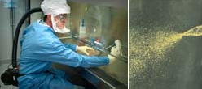
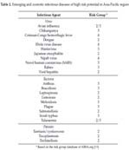

三、实验室防护的关注点
三、实验室防护的关注点
如何平衡实验室防护要求和能力需要？
（三）拟开展的实验活动有哪些生物安全风险？
防护能力
二级生物安全防护
① 微生物气溶胶吸入感染（占全部感染的80 ）
② 经皮接触感染
③ 粘膜接触感染
④ 锐气、利器接触感染
⑤ 动物意外伤害感染
⑥ 经消化道摄入感染
三级生物安全防护
实验室能力建设
四级生物安全防护
实验能力
科学研究能力
应用产品研发能力
各类样本检测能力
亚太地区1986～2016年LAI报告
时 间 地点 涉及的因子 可能的原因
三、实验室防护的关注点
三、实验室防护的关注点
2016 台 湾 Ralstonia pickettii
2014 韩 国 登 革 病 毒
不清楚 自我接种
影响的人员 实验室类型
（三）拟开展的实验活动有哪些生物安全风险？
2011 澳大利亚 登革病毒
2010 印 度 Buffalopox 病 毒 (Z)
‐
实验室人员
‐
研究/BSL‐2
2009 马来西亚 布鲁氏菌
蚊子叮咬或气溶胶 科学家 破碎的安瓿 研究人员
研究/BSL‐2
‐
 | 一类 | 二类 | 三类 | 四类 | 总计
病毒 | 29 | 52 | 74 | 6 | 160
细菌、放线菌、衣原体、 支原体、立克次体、螺旋体 | / | 10 | 145 | / | 155
真菌 | / | 4 | 55 | / | 59
朊病毒 | / | 5 | 1 | / | 6
合计 | 29 | 71 | 275 | 6 | 380
2006 台 湾
2006 中 国
志贺氏菌(Z)
汉城病毒和汉坦病毒(Z)
不清楚 实验室人员
临床
2004 台 湾
登革病毒1型
不清楚
可能气溶胶
研究生
8名研究生
研究 研究
2004 台 湾
2004 中 国
SARS‐CoV (Z)
SARS‐CoV (Z)
蚊子叮咬
研究生
研究
清洁溢洒的液体 不清楚
研究人员 研究
2003 新 加 坡 SARS‐CoV (Z)
2002 日 本 Arthroderma benhamiae
不清楚 不清楚
8人感染，1人死亡 研究
2002 澳大利亚 金黄色葡萄球菌、MRSA、EMRSA 伤口污染 2001 日 本 Arthroderma benhamiae(Z) 不清楚 2000 韩国 Orientia tsutsugamushi (Z) 可能气溶胶
研究生 科学家
研究/BSL‐3 研究
实验室人员
临床 研究
研究人员
1999 台 湾
1998 日 本
副溶血性弧菌(Z) 幽门螺杆菌(Z)
处理感染的鲍鱼 不清楚
工作人员
‐
实验室人员
‐
‐
1996–2000 澳大利亚 猪布鲁氏菌(Z)
不清楚
细菌学家
1996 马来西亚* 伤寒沙门氏菌 不清楚
1992 澳大利亚 Pseudomonas pseudomallei (Z) 不清楚
各种人员
临床
1990 韩国 伤寒立克次体(Z) 不清楚
实验室人员 ‐
3名实验室人员感染 诊断
不清楚
飞溅到脸上
实验室人员 临床
每个表格后面有说明和注释，使用前应仔细阅读
http://www.moh.gov.cn/publicfiles/business/htmlfiles/mohbgt/pw10602/200804/20471.htm
1990 印度 麻风分枝杆菌(Z)
1989 韩国 伤寒立克次体(Z)
工作人员 实验室人员
临床 研究
Trop. Med. Infect. Dis. 2018, 3, 36; doi:10.3390/tropicalmed3020036
1987 澳大利亚ˆ 新城疫病毒(Z)
1986 澳大利亚ˆ 布鲁氏菌(Z)
飞溅到脸上 实验室人员 偶然的自我接种 研究人员
研究/BSL‐3 研究
三、实验室防护的关注点
三、实验室防护的关注点
实验活动的风险1：微生物实验操作产生微生物气溶胶的风险
用移液管吸取10⁹/ml枯草芽孢杆菌液体得操作（10次）的气溶胶和表面回收率
实验活动的风险1：实验室各种微生物实验操作产生微生物气溶胶的风险
总数据 | 气溶胶传播 （CFU） | 手表面 （CFU） | 区域表面 （CFU）
最低计数 | 388 | 6900 | 550
平均计数 | 1820 | 52800 | 1970
最高计数 | 5110 | 228000 | 3700
实验室各种操作 | 实验产生的气溶胶风 险（CFU/m³） | 可能产生气溶胶的最 大风险（CFU/m³）
生物安全柜前窗操作口泄漏（测试浓度10⁸） 高浓度吹吸混匀（1ml，测试浓度10¹⁰） 高浓度培养瓶意外坠落破碎（30ml，测试浓度10⁸） 正常离心（30ml，测试浓度10⁸， 10000r/min，10min） 离心时离心管破裂（30ml，测试浓度10⁸，10000r/min，10min） 安全柜内注射攻毒（5只，测试浓度10⁷） 安全柜内动物解剖（5只，测试浓度10⁷） 注射攻毒（未在安全柜内）（5只，测试浓度10⁷） | 3—＞801 | 约为10³
 | 118—1409 | 10³
 | 2042—9346 | 约为10⁴
 | <10 | <10
 | 5—138 | 约10²
 | <4 | <4
 | <4 | <4
 | <4—7 | <10
注射攻毒（未在安全柜内，其中一次发生意外喷出，5只，测试 浓度10⁷） | 568—＞8232 | 约为10⁴
李劲松等：传染病重大专项课题：《三级生物安全实验室生物安全保障技术平台》（2012ZX10004402）研究成果
李劲松等：传染病重大专项课题：《三级生物安全实验室生物安全保障技术平台》（2012ZX10004402）研究成果

Slide 10
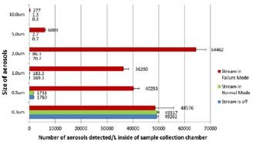













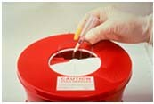

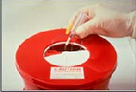


三、实验室防护的关注点
三、实验室防护的关注点
实验活动的风险1：微生物实验操作产生微生物气溶胶风险
移液操作人员气溶胶暴露剂量
实验活动的风险2：流式细胞仪操作中气溶胶感染风险
个体暴露 良好操作 不良操作
———————————————————-—————
移液操作者 25 1200
室内其他人 <1 30
情景设定：
浓度：10⁹/ml
操作时间：3min
空间体积：28.3m³
操作者呼吸区：0.7641m³
李劲松等：传染病重大专项课题：《三级生物安全实验室生物安全保障技术平台》（2012ZX10004402）研究成果
引自：Mike Xie, Michael T. Waring. Evaluation of Cell Sorting Aerosols and Containment by an Optical Airborne Particle Counter，Cytometry Part A， 2015，87A:784-789,
三、实验室防护的关注点
三、实验室防护的关注点
实验活动的风险3：操作保障，严格执行SOP
严格执行试验操作技术规程
① 所有的技术操作要按尽量减少气溶胶和微小液滴形成的方式来进行；
② 应限制使用皮下注射针头和注射器；
③ 出现溢出、事故以及明显或可能暴露于感染性物质时，应执行的应急预案；
④ 污染物排放前的无害化处理措施；
⑤ 离开实验室时，工作服必须脱下并留在实验室内；用过的工作服应先消毒，然后 统一洗涤或丢弃；
⑥ 不得戴着手套离开实验室；
⑦ 污染的设备在运出维修前必须消毒；
⑧ 严格执行本单位制定的SOP。
实验活动的风险4：感染性材料的实验室间转运安全
危险材料运输的政策和程序， 包括危险材料在实验室内、实 验室所在机构内及机构外部的 运输；
意外摔倒或溢洒可导致环境污 染、人员感染；
应置于符合标准的安全容器中。
三、实验室防护的关注点
三、实验室防护的关注点
实验活动的风险5：废弃物消毒收集和无害化灭菌处置
实验室危险废物处理和处置的管理应符合国家或地方法规和标准的要求
实验活动的风险5：废弃物消毒收集和无害化灭菌处置
实验室废物
病原微生物实验室污染废 弃物属于医疗废物
分类
容器
暂存
生活垃圾
污染废弃物
锐器单放
所用的消毒灭菌剂应现配现 用，有实效性。
液体废物 固体废物
锐器盒（一次性
）
高压蒸汽灭菌应加化学指示 卡对消毒灭菌效果进行监测。
化学消毒
高压蒸汽灭菌
污水处理系统
集中焚烧
污染废弃物的包装：分类、防漏、密闭、锐器

Slide 11
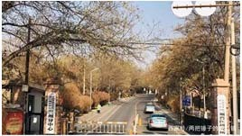


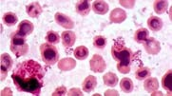
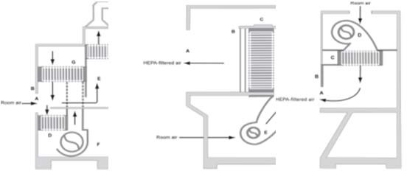
三、实验室防护的关注点
三、实验室防护的关注点
案例：兰州兽研所布鲁氏菌感染扩散事件
2019年11月28日，甘肃兰州兽研所发生布鲁 氏菌抗体检测阳性事件。
2019年12月26日，国家、省市专家组成的联 合调查组调查认定：“2019年7月24日至8月
20日，中牧兰州生物药厂在兽用布鲁氏菌疫
苗生产过程中使用过期消毒剂，致使生产发 酵罐废气排放灭菌不彻底，携带含菌发酵液 的废气形成含菌气溶胶，生产时段该区域主 风向为东南风，兰州兽研所处在中牧兰州生 物药厂的下风向，人体吸入或粘膜接触产生 抗体阳性，造成兰州兽研所发生布鲁氏菌抗 体阳性事件。此次事件是一次意外的偶发事 件，是短时间内出现的一次暴露。”
实验活动的风险六：菌（毒）种和样本等感染性材料的使用管控
危险生物因子数量、位置和能接触到的人员 越来越大，感染性材料管理工作愈加困难。
2001年，美国发生 “炭疽邮件事件”，是生 物因子恶意使用的典型案例，共造成22人感 染， 其中5人死亡。
根据调查和多方证据，最终确定该生物恐怖 事件的始作蛹者是在USAMRIID工作27年之久 的高级微生物学家—埃文斯（Bruce Edwards Ivins）博士。监守自盗！！！
2008年7月27日，艾文斯在家服用了大量醋氨 酚自杀身亡。
三、实验室防护的关注点
三、实验室防护的关注点
（四）拟建设建单位是否了解生物安全实验室和关键设备标准？
GB 19489－2008《实验室――生物安全通用要求》
GB 50346－2011《生物安全实验室建筑技术规范》
WS 233－2017《病原微生物实验室生物安全通用准则》
WS/T 442-2014《临床实验室生物安全指南》
WS 589-2018《病原微生物实验室生物安全标识 》
YY 0569-2011《二级生物安全柜》
1.关键设备的配置和年检
WS 233-2017《病原微生物实验室生物安全通则》的要求：
7 实验室生物安全管理要求
7.4.5 如果使用防护口罩、防护面罩等个体呼吸防护装备，应做个体适配性测 试。
7.4.13 生物安全柜、压力蒸汽灭菌器、动物隔离设备等应由具备相应资质的机
构按照相应的检测规程进行检定。实验室应有专门的程序对服务机构及其服务 进行评估并备案。
7.4.16 如安装紫外灯，应定期监测紫外灯的辐射强度。
三、实验室防护的关注点
三、实验室防护的关注点
生物安全实验室的关键防护设备：二级生物安全柜的配置
生物安全防护设备 | 人员保护 | 实验对象保护 | 环境保护
化学通风厨 | √
层流超净工作台 |  | √
I级生物安全柜 | √ |  | √
II级生物安全柜 | √ | √ | √
III级生物安全柜 | √ | √ | √
隔离器 | √ | √ | √
II级生物安全柜与洁净工作台的比较：
II生物安全柜：保护操作者、操作对象、环境
洁净工作台：保护操作对象，不保护操作者和环境

Slide 12
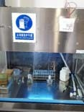
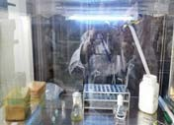
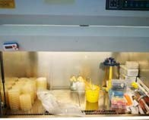
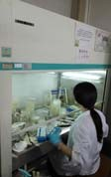

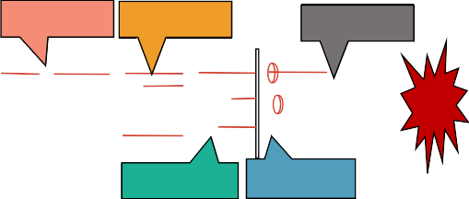













三、实验室防护的关注点
三、实验室防护的关注点
检查中发现的安全防护设备的问题：错用超净工作台
检查中发现的安全防护设备的问题：使用中的不规范问题
BSL-2实验室内使用超净工作台，且电线外露不安全
生物安全柜里堆放许多 实验器材
生物安全柜操作不规范
三、实验室防护的关注点
三、实验室防护的关注点
实验活动和设施设备的 风险充分评估和识别 | 良好的设备维护和管理 能避免意外事故发生 有效的感染性材料管控 能避免意外事故发生 设备配置 材料监管 | 规范的管理制度和管理 体系能避免意外事故发 生
 |  |  | 零意外事 故发生
 |  | 常态化的设施环境检查 和维护能避免意外事故 发生
风险评估 |  | 设施环境 法规标准
检查中发现的安全设备没有年度检测报告、没有检测核对等问题
YY0569-2011《二级生物安全柜》的要求
  安装检测：外观、报警和连锁系统、HEPA完整 性、下降气流、流入气流、气流模式
  维护检测（年度检测、维修后检测、移动位置 检测）：外观、HEPA完整性、下降气流、流入 气流、气流模式
GB19489-2008《实验室 生物安全通用要求》和 WS233-2017《病原微生物实验室生物安全通用准则》 要求：年度检测
三、生物安全实验室建设规划的重点
结束语
建设生物安全实验室的目的：
保护实验室工作人员不被感染
保护实验室内外环境不被污染
保障实验材料不被污染
防止感染性材料被恶意使用
依据国家和行业的法律法规进 行管理
应急
组织
制度
按照国家和行业标准建设实验 室
内
管理 实验室
生物安全
依照标准操作规范开展实验室 活动
务
设施
废物 处置
设备
加强突发事故的应急处置演练
，提高实战能力。
感染性
材料 人员
个人防
护装备

Slide 13


感谢聆听 欢迎指正

